Slide 1
Duygu Yönetimi
Erenler Rehberlik ve Araştırma Merkezi

Slide 2
Duygu Nedir?
Duygu kelimesi Latince “movere” (hareket etme) kökünden gelmektedir. Duygu en genel haliyle, birine ya da bir şeye karşı yöneltilen yoğun hislerdir. Duygu, “belli bir uyaran karşısında genellikle içsel olarak belirip davranışsal tepkilere yol açan yapılandırılmış hisler” olarak da tanımlanabilir.

Slide 3
Duyguların Ortak Özellikleri:
1. Duygu dünyası önceden tespit edilemez. Duygular kendiliğinden, irade dışında gelişir. 2. Herhangi bir duyguya kapıldığı zaman aynı anda heyecan da hissedilir. 3. Duygular bazen hoş olabilir, bazen de hoş olmayabilir. 4. Duygular kendini beden diliyle ve yüz hareketleriyle (jest ve mimiklerle) dışa yansıtır. Arzuları, amaçları ve hareketleri etkiler.

Slide 4
Sahreler, duyguların en önemli fonksiyonlarını üç temel grupta toplamaktadır (Çakar, 2002; Acar, 2007): 1. Bireyi harekete geçirmek için hazırlamak, 2. Gelecek davranışları şekillendirmek, 3. Sosyal ilişkilerin düzenlenmesine yardımcı olmak.

Slide 5
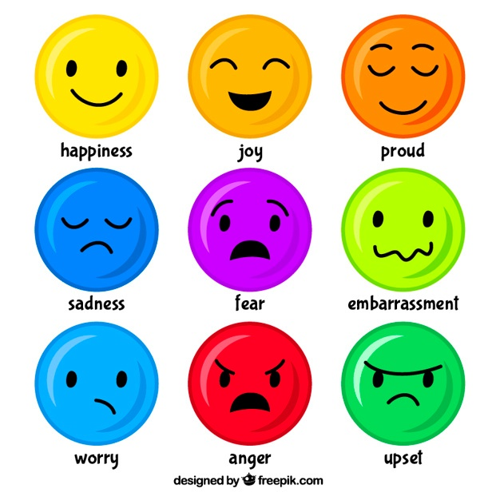
Olumlu Duygularımız Nelerdir?
Aidiyet
Aşk
Azim
Bağımsızlık
Cesaret
Coşku
Dinginlik
Eğlence
Gurur
Güven
Huzur
Kabul
Memnuniyet
Merak
Merhamet
Minnettarlık
Motivasyon
Mutluluk
Refah
Sevgi
Sevinç
Takdir
Tutku
Umut

Slide 6
Olumsuz Duygularımız
Acizlik
Bıkkınlık
Can Sıkıntısı
Endişe
Gazap
Hayal Kırıklığı
Hüsran
İğrenme
Hayal Kırıklığı
Kaygı
Kin
Korku
Öfke
Pişmanlık
Sıkıntı
Stres
Tatsızlık
Umutsuzluk
Utanç
Üzüntü
Yalnızlık

Slide 7
Bireyler olumsuz duygular yaşadığında birtakım farklı tepkiler vermektedir:
Bu olumsuz bedensel tepkiler; solunumun hızlanması, kalp çarpıntısı, ağız kuruması, ter bezlerinin hızlanması, göz bebeklerinde büyüme, damarların büzülmesi veya gevşemesi, kan basıncında meydana gelen değişiklikler, kanda şeker oranının yükselmesi şeklinde ortaya çıkmaktadır. Olumsuz bedensel tepkilerin farkına varabilmek ve onları kontrol edebilmek duygu yönetimi açısından önem taşımaktadır.

Slide 8
Yaşa Göre Çocukların Duygusal Gelişim Özellikleri
0-6 yaş (okul öncesi): 6 aydan küçük bebeklerin zevk, rahatlık ve öfke gibi duyguları, 6 aydan büyük bebeklerin ise sevinç, korku ya da kızgınlık gibi farklı duyguları yaşayabildikleri bilinmektedir. 2-3 yaş çocuklarının mutluluk, neşe, öfke ve üzüntü duygularını tanıyabildikleri ancak hayret, korku ve yalnızlık duygularını yüz ifadelerinden anlamada başarılı olamadıkları belirtilmektedir.6 yaşında çocuklar duygularını sözcüklerle ifade etmeye başlarlar. Duygularını belli etmek için araçlardan, oyunlardan yararlanabilirler. Sevdikleri üzgün olduğunda anlar ve destek olmaya çalışırlar.
6-12 yaş (okul çağı):
Çocukların en önemli duygusal ihtiyaçları sevilmek, beğenilmek, benimsenmek ve değer verilmektir. Bu duygusal ihtiyaçlarını karşılayacakları en önemli kaynaklar ise anne/baba, öğretmenleri ve arkadaşlarıdır. Bu dönemde çocukların kazandıkları beceriler çocuğa ben başardım hazzı vererek duygusal gelişimine katkı sağlar. Çocuğun duygusal tepkileri de artık kendi iç gereksinimlerine aşırı bağlı olmaktan çıkarak daha çok gerçeklere ve toplumsal durumlara uygun nitelik kazanır.
12-18 yaş (ergenlik dönemi):
Ergenlik döneminde duyguların yoğunluğunda artış görülür. Duygularda ani iniş-çıkışlar olduğu gibi istikrarsızlık da vardır, ergen, aynı olaya farklı zamanlarda değişik tepkiler gösterebilir. Çabuk öfkelenir, çabuk sevinir, çabuk sinirlenir. Tepkiler önceden kestirilemez. Ergenin elinde olmadan değişen hormon dengesi onun duygusal dünyasında hızlı değişimlere neden olabilir. Bu dönemde her iki cinste de karşı tarafa kendini beğendirme isteği yoğun olarak görülür. Ergenler zaman zaman yalnız kalma isteği içinde olabilir.

Slide 9
Duygu Yönetimi
Duyguları yönetme, kişilerin yaşamlarını önemli ölçüde etkileyen düşük benlik saygısı, kaygı, depresyon, öfke, üzüntü, panik, stres gibi olumsuz duygularla birlikte mutluluk, sevgi, haz, sabır vb. gibi olumlu duyguları etkili bir şekilde nasıl yöneteceklerini öğrenmelerine yardımcı olmaktadır.
Duyguları yönetme, duygusal olarak iyi oluşa giden yolda kişilerin sağlıklı bir şekilde onları sıkıntıya sokan duygularıyla baş etmelerini kolaylaştırmayı ve bu doğrultuda bir takım beceriler kazandırmayı öngörmektedir.
Duyguları yönetme süreci kendini tanımak, bir anlamda duygularının bilincinde olmak demektir. Kendi duygularını tanıyan insanlar, başka insanların duygularını daha iyi anlayabilir, onlarla empati kurabilirler.

Slide 10
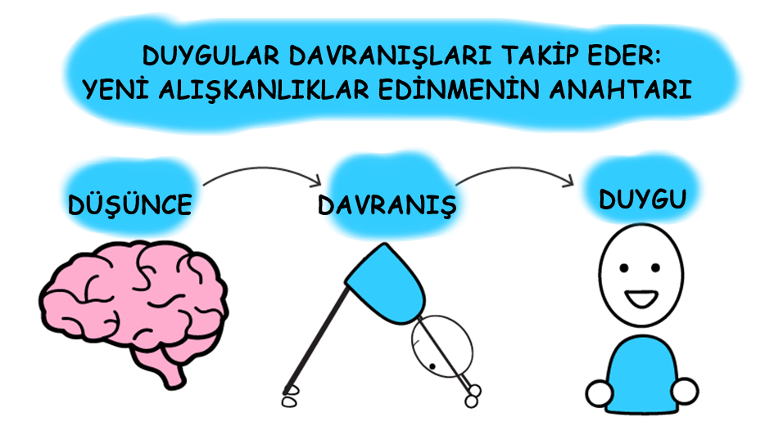
Çeşitçioğlu duygu yönetimini “duygusal zihnin iktidara gelmemesi için gerekli tedbirleri alarak beyni akılcı zihnin yönetiminde tutmak, duyguları iyi tanıyarak onlarla etkili bir şekilde başa çıkma yolunda bilinçli bir çaba göstermek, daha önceden bilinçaltında bastırılmış olan duyguları zararsız hale getirmek, son olarak da anı yaşama yetkisi kazanmak” şeklinde tanımlamaktadır.

Slide 11
Gerek iş yerinde gerekse özel yaşamda elde edilen başarıların temelinde, kişinin duygularını tanıması ve farkına varması, farkına varılan duygularla etkin bir şekilde başa çıkması, yani duygularını yönetmesi yatmaktadır.
İnsanlar olayları her zaman kontrol edemez; ancak duygularını nasıl yorumlayacaklarına ve yöneteceklerine kendileri karar verebilirler.

Slide 12
Bireysel duygu yönetiminin temel amacı; kendinin ve duygularının
farkında olarak, olumsuz olduğu kadar olumlu duygularını da nasıl yöneteceklerine ilişkin bireylere yardımcı olmak ve böylece hem bireysel düzeyde hem de bireyin etkili olabileceği örgütsel mekânlarda olumlu duyguları egemen kılmaktır.

Slide 13
Goleman’a göre duygu yönetimi süreci; özbilinç, kendini motive etme, empati ve sosyal beceriler olmak üzere dört aşamadan oluşmaktadır:
Özbilinç; bireyin kendini tanıması, gücünün farkında olması, gereksinimlerini ve hedeflerini bilmesi anlamındadır. Başka bir ifadeyle özbilinç, bireyin kendi duygularını ve ruh halini anlayabilme becerisi olarak tanımlanabilir. Bu beceriye sahip bireyler hangi duyguları hissettiklerini ve bunun nedeninin farkındadırlar.
Kendini motive etme; bireylerin belirledikleri bir hedefe erişmek için kendi istek ve arzularıyla hareket etme süreci motivasyon olarak tanımlanabilir. Bireyin bir amaç doğrultusunda duygularını yönlendirmesidir.

Slide 14
Empati becerisi; bireyin iletişim esnasında, kendisini karşısındakinin yerine koyarak olaylara onun bakış açısıyla bakarak duygu ve düşüncelerini doğru olarak anlamaya çalışması ve duyarlı bir yaklaşım içinde olması olarak ifade etmiştir
sosyal beceriler;
bireyin başkalarıyla ilişkilerini etkili bir şekilde yönetebilmesidir. Yüksek sosyal beceriye sahip bireyler, diğer insanlarla kolay ilişki kurabilmekte, onların duygularını anlayabilmekte, onları amaçları doğrultusunda yönlendirebilmektedir.

Slide 15
Duygu Yönetimi Eğitimi
Duyguları sözel olarak ifade edebilme
Duyguları olduğu gibi gösterebilme
Olumsuz bedensel tepkileri kontrol edebilme
Başa çıkma becerileri
Öfkeyi yönetme becerileri
Duyguları yönetme becerileri

Slide 16
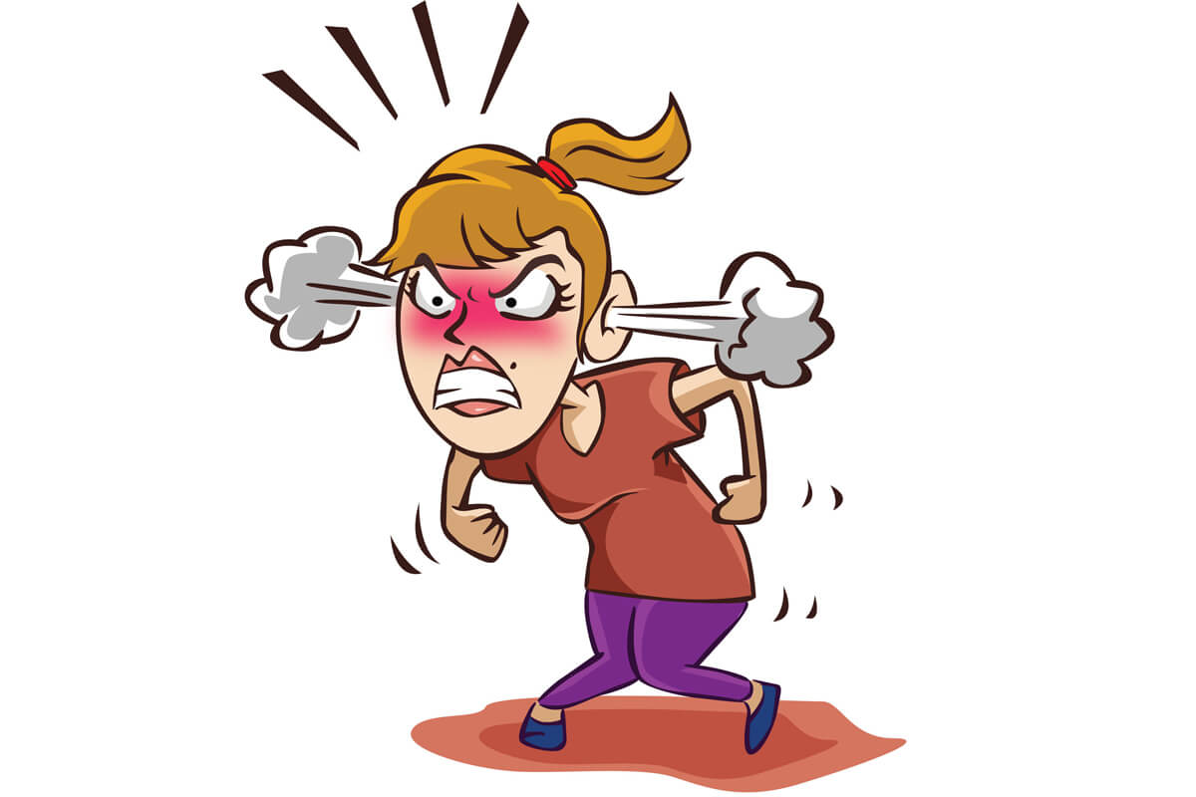
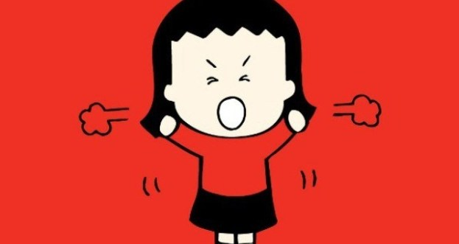
“Çok sinirliyim”, “Artık tahammül edemiyorum”,
“Kendime hakim olamıyorum”, “İnsanları çabuk kırıyorum ve sonrasında çok pişman oluyorum”…

Slide 17
Öfke ve Yönetimi
Öfke, doyurulmamış isteklere, istenmeyen sonuçlara ve karşılanmayan beklentilere verilen son derece doğal, evrensel ve insani bir duygusal tepkidir.
Diğer bir yandan öfke; engellenme, saldırıya uğrama, tehdit edilme, yoksun bırakma, kısıtlama gibi durumlarda hissedilen genellikle neden olan şeye ya da kişiye yönelik şu ya da bu şekilde saldırgan davranışlarla sonuçlanabilen oldukça yoğun, olumsuz bir duygudur.
Ancak!
Öfke uygun ifade edildiğinde, son derece sağlıklı ve doğal bir duygudur.

Slide 18
Genel olarak literatür incelendiğinde öfke konusunda şu noktalara odaklanıldığı görülmektedir:
Öfke normal ve sağlıklı bir duygudur. Uyarıcı bir işarettir.
Bireyin istek ve ihtiyaçlarının engellenmesi, beklentilerinin gerçekleşmemesi söz konusudur.
Öfke kişiyi tehditlere karşı uyarır ve kendisini korumasına olanak sağlar.
Öfke, yeni öğrenmeler için motivasyon kaynağıdır.
Öfke, kontrol edilmediğinde kişinin kendisi ve çevre için zararlı olabilir.
Öfkenin sağlıklı ve işe yarar olabilmesi için inkâr edilmemesi, bastırılmaması ve öncelikle kabul edilmesi, tanınması ve kontrollü bir biçimde ifade edilebilmesi gerekir.

Slide 19
Öfke Ne Değildir?
Öfke bir problem çözme aracı değildir.
Öfke bir öç alma ve intikam yolu değildir.
Öfke başkalarını suçlama biçimi değildir.
Öfke şiddet göstermek ve suç işlemek için bir neden değildir.
Öfke başkalarını kontrol etme yolu değildir.
Öfke bir haklı olma yolu değildir.

Slide 20
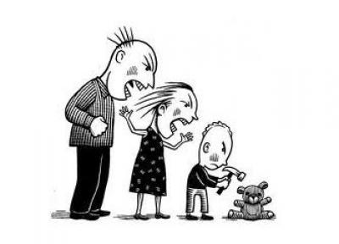
Öfke ile neden başa çıkmalıyız?
Öfke uygun bir biçimde ifade edilmezse şiddet, saldırganlık, sosyal ve kişisel problemlere neden olur.
Öfke bireyin ev, okul ve iş yaşamında sıkıntılara neden olur.
Kişi öfkeyle baş edememe durumunda sosyal ilişkilerden kaçınır.
Öfkeyle baş edememe durumunda olumsuz alışkanlıklara yönelme olabilir.
Kişi duygularını ifade etmede sıkıntı yaşayabilir.
Stres, fiziksel ve psikolojik hastalıklara neden olabilir.

Slide 21
Öfke bizim temel duygularımızdan birisi olmasına rağmen ne yazık ki çoğunlukla uygun olmayan bir tarzda öfkeyle başa çıkmaya çalışılır. Birçok kişi öfkeyle baş etmek için öfkesini bastırmayı ya da patlama tarzında ifade etmeyi öğrenmiştir.
Peki biz öfkemizi nasıl kontrol edeceğiz ?

Slide 22
Öfke kontrolü
Bireye öfkeyi doğru ifade etme becerisi kazandırmak için yapılan müdahaledir. Yaşanan öfke duygusunun, dışa vurum biçiminin sosyal açıdan kabul edilebilir bir biçimde ortaya konması ve öfke duygusunun kontrol edilmesidir. Öfke kontrolünde temel amaç; saldırganlıktan uzak, şiddet içermeyen, kişinin çevresindekilere ve kendisine zarar vermeyecek şekilde duygusunu ifade etme becerisi kazanmasıdır.

Slide 24
Öfke ile Başa Çıkma
Öfke ile başa çıkmak için önce öfke kaynaklarını bulmamız gerekir. Eğer öfke bir insana yönelikse öncelikle neler hissedildiğinin açıklanması gerekir. Diğer duygularımız gibi öfke de tanımlanıp, açıklandığında azalır.
Kızgınlığın altında yatan durumlarla yüzleşin, tanımaya çalışın.
Empati anlayışını geliştirin.
Öfkeye verdiğiniz tepkileri, nelere öfkelendiğinizi öğrenin.
Dinlenmek ve iyi bir iletişim öfkeyi azaltır.
Öfkeye neden olan olumsuz düşüncelerinizi değiştirin.
Gevşemeye yönelik çalışmalar yapın.
Kendinizi sakinleştirmeye yönelik egzersizler yapın.
Derin nefes alın, nefesinizi kontrol edin.
Kendinizi telkin edici cümleler söyleyin.
Kendinize zaman tanıyın, öfkelendiğiniz ortamdan uzaklaşın.
Kişisel saldırılara cevap vermeyin, olayları kişiselleştirmeyin.
Bol bol gülün. Olaylara olumlu ve neşeli bir bakış açısından bakmaya çalışın.

Slide 25
Ailelere Öneriler
-Çocuklara öfkenin doğal olduğu anlatılmalıdır. -Çocukların duygu ve düşüncelerini paylaşmaları sağlanmalıdır. -Çocuklara tutarlı ilgi ve sevgi gösterilmelidir. -Çocuklara becerilerini gösterme fırsatı tanınmalıdır. -Olumsuz tepkiler verilmemelidir, onlara model olunmalıdır. -Öfke anında dikkati başka yöne çekmek gerekir. -Öfke anında güvenli bir ortama geçilmelidir. -Sorunlar birlikte konuşulup, tartışılmalıdır. -Çocuğun empati geliştirmesi sağlanmalıdır. -Şiddet içerikli TV, film ve oyunlara sınırlama getirilmelidir.

Slide 26
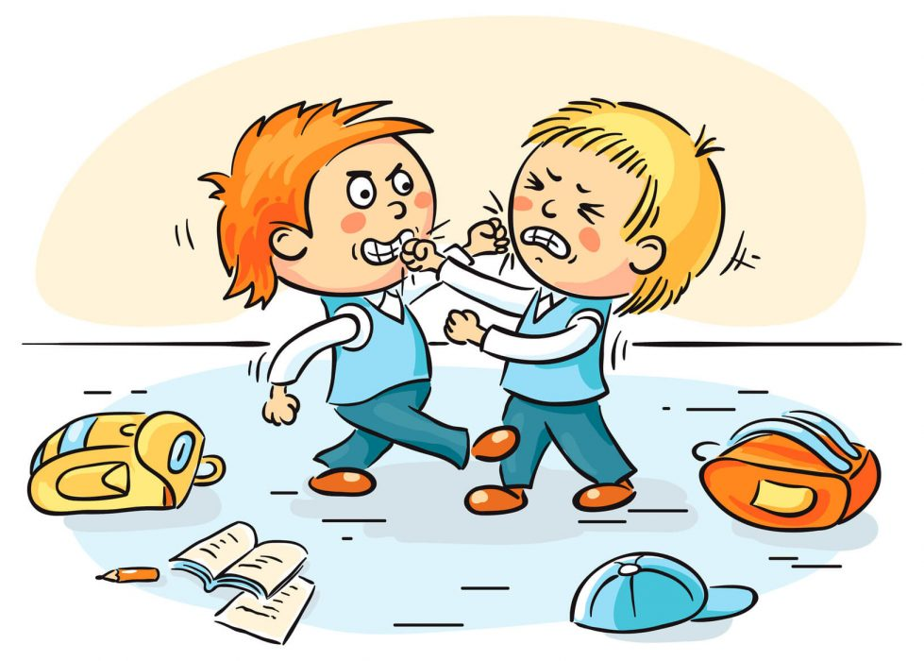
Okul Ortamında Öfke Kontrolü
Okul ortamında öfke kontrolü için yapılan önleyici çalışmalar:
1. Çocukların duygu tanımlarını yapabildikleri ve ifade edebildikleri ortamlar oluşturmak (Sınıf ortamında yapılan çalışmalar, drama çalışmaları, grup rehberliği etkinlikleri)
2. Sorun çözme becerisi kazandırmaya yönelik etkinlikler, programlar (Ben Sorun Çözebilirim Programı, grup rehberliği etkinlikleri, sınıf ortamında yapılan çalışmalar)

Slide 27
Öfke Durumunda Çocukla Yapılan Çalışmalar:
1. Öfke anında mola almak.
2. Daha sonra, öfke yaşanmasına neden olan kişi ile paylaşım ortamında bir araya gelmek.
3. “Öfke anından önce ne olmuştu?” “Bu durumda beni öfkelendiren şey ne?" "Burada asıl sorun ne?" " Ne düşünüyor ve hissediyorum?" "Ulaşmak istediğim şey ne?" "Kimler, nelerden sorumlu?" "Değiştirmek istediğim şey tam olarak ne?" "Yapabileceğim ve yapamayacağım şeyler neler?" gibi soruların cevaplarını bulabilmek.
4. Öfke davranışının sonunda; eğer sık sık şiddet yaşanıyor, öğrenme ortamı engelleniyorsa; önce bireysel ön anlaşma yapmak; davranış devam ediyorsa “sorumluluk eğitimi” programına katılmak gibi çalışmalarla hem davranışla ilgili önleyici, hem de sonuçlarına katlanacağı ortamlar hazırlamak.

Slide 28
Balon Şişirme Etkinliği
Balon tekniği öğrencilere rahatlamayı ve dürtülerini kontrol etmeyi öğretmenin harika bir yoludur. Gergin ya da kızgın hissettikleri zaman bunu yapabilirler. Bu anlarda, balon tekniği kendilerini kontrol etmelerine destek olacak, sakin kalmalarını sağlayacak, psikomotor becerilerini uyaracak, ve onlara vücutları hakkında bir farkındalık geliştirme konusunda yardımcı olacaktır. Biz ne kadar kızgın olursak, balonun içi o kadar hava ve olumsuz duygularla dolacaktır.

Slide 29
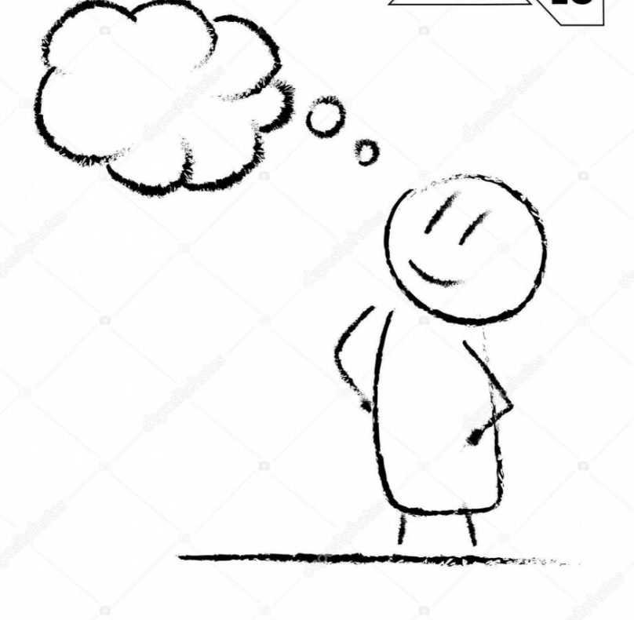
İmge(Hayal) Oyunu
Yetişkin: “Amy, şimdi sana söyleyeceklerimi çok dikkatli bir biçimde dinlemeni istiyorum. Senden sadece benim sesimi fark etmeni ve sana söyleyeceklerime odaklanmanı istiyorum. Bu süre içerisinde aklına herhangi başka bir şeyin gelmesine engel olmaya çalış. Sınıfta Mr.Smith ile yaşadığın problemi hayal et... Sınıfın resmini kafanda canlandır... Duvarlardaki posterleri ve sınıfında daha başka ne varsa onların tümünü gözünün önüne getir... Şimdi devam et ve kendi kendine bugün yaşadığın duygunu yaşamana izin ver... Sonradan yaşadığın öfkenin tümünü hisset…bu durumda kal (bu sahnede kal) ve sınıfta hissettiğin gibi hissetmeye çalış… Bu şekilde hissettiğinde parmağını oynatarak bana orada olduğunu bildir...” Çocukların hayallerinde gerçekten öfke duygusu yaşadıklarını davranışsal bir uyarıcıyla da onaylamak güzel bir fikirdir
(örneğin: çene sıkmak, kaşları çatmak, yumruk sıkmak gibi). “Bu duyguda kal. Kendini sınıfta hayal etmeye devam et...” Çocuğun bu durumda yaklaşık olarak 20 ile 40 saniye kalmasına izin verilir. Bu arada bireye zihinsel olarak öfke yaratan durumda kalması hatırlatılır. “Şimdi kendini sınıfta hayal etmeye ve düşünmeye devam etmeni istiyorum... Fakat kendini sakinleştirmeni istiyorum... Sınıfta kal fakat sakinleşmeyi dene... Çok sinirlenmek yerine daha sakin olmayı dene... Gerçekten öfkeli ve kırgın olmak yerine öfke duygun üzerine yönel... Kendini sakinleştirinceye kadar bunu denemeyi sürdür... Kendini sakinleştirdiğinde parmağını tekrar oynatarak bana işaret ver…”

Slide 30
Sakin Ol Kutusu
Sakin Ol Kutusu, öfke kontrol çalışmalarında kullanılan bir etkinliktir. Öfkesini kontrol etmekte güçlük yaşayan çocuklar için eğlenceli bir kutudur. Bu kutunun içinde çocukları rahatlatıcı aktiviteler yer almaktadır. Derin nefes almayı nefes materyali olan “kurbağa nefesi” ile ya da kese kağıdını şişirme oyunu ile daha keyifli yerine getirecektir. Kutuya koyacağınız oyun hamuru ya da kil çocuğun rahatlamasını sağlayacaktır.
Etkinlik de silikon yoyoyu, renkli yayı, stres topunu, baloncuğu, ahşap küpleri 10 kez sayması ya da yapması istenir. Sakinleşme strateji kartlarında ise birçok aktivite önerisi yer almaktadır. Örneğin; sakız çiğne, derin nefes al, müzik dinle, bloklarla oyna, stres topu sık, su iç, kitap oku gibi.

Slide 31
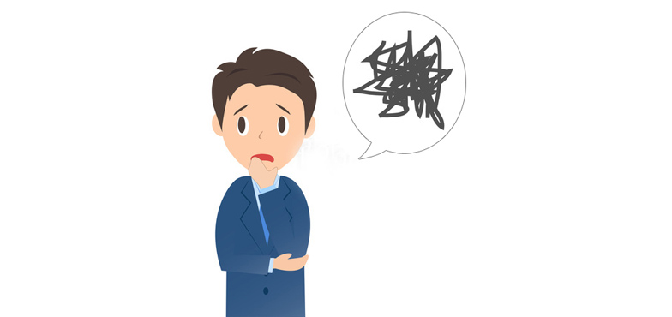
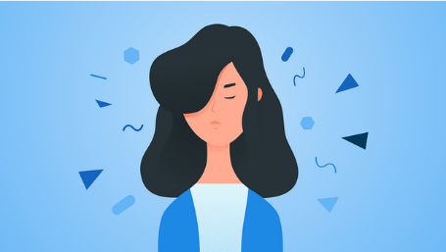
KAYGI

Slide 32
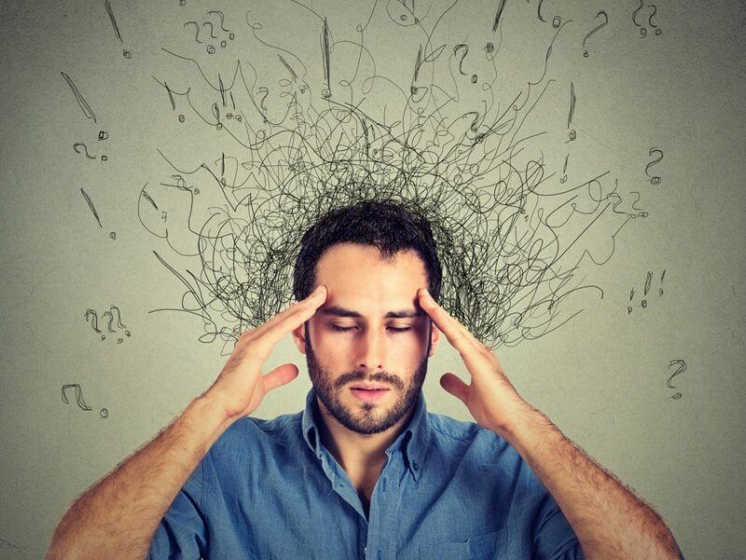
Kaygı ile Başa Çıkma Yöntemleri
Kaygı; bedenin ve zihnin, gerçek ya da hayali, tehdit ya da tehlike algısıyla oluşan bir durumudur. Kaygı durumları, korkunun ve endişenin aşırı bir derecesi olarak tanımlanır ve strese verilen en ortak tepkilerden biri olarak kabul edilir.
Kaygının üç temel bileşeni vardır. Bunlar:
1. Endişeli-rahatsız edici düşünceler ve hisler
2. Bedensel tepkiler
3. Davranış değişiklikleri

Slide 34
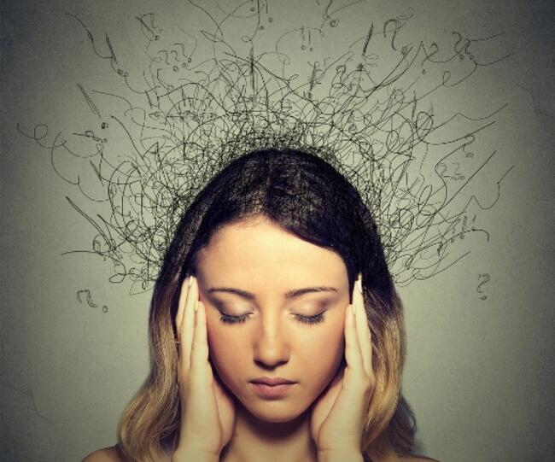
KAYGIYI SÜRDÜREN ETKENLER
Kaygıyı sürdüren etmenler dört grupta toplanabilmektedir.Bu gruplar aşağıdaki gibidir:
1. Rahatsızlık verici düşünceler
2. Kaçma yada kaçınma
3. Güven kaybı
4. Yaşam olayları

Slide 35
KAYGIYI NASIL AZALTABİLİRİZ?

Slide 36
Kaygıya neden olacak durumu önceden zihninde canlandır ve duruma hazırlan!
Baş etme becerilerini küçümseme!
Kaygı uyandıracak düşüncelerinin üzerine git!
Kaçmak yerine yüzleş!
Ana odaklan ve kaygı uyandıracak düşüncelerini durdur!
Gevşeme ve nefes egzersizlerini kullan!

Slide 37
Eleştiriye Açık Olun
Sanatsal Bir Aktivite İle İlgilenin
Olumsuz Düşüncelerden Kurtulun
Kendinizi Sevin
Zamanı Yönetin
Çevrenizde Olumlu İnsanlar Olsun
Egzersiz Yapın

Slide 38
Stres ve Yönetimi

Slide 39
Stresi ortaya çıkaran durumlar ve bu durumlara verilen tepkiler göz önüne alınarak çeşitli stres tanımlamaları yapılmıştır. Stres, psikolojik açıdan, kişiye özgü ve bireysel bütünlüğü zorlayıcı bir durum olarak değerlendirilmektedir. Stres kişinin duygularında, düşünce süreçlerinde ya da fiziki şartlarında, kişinin çevresi ile baş edebilme gücünü tehdit eden bir gerilim durumu olarak tanımlanmıştır.
STRES NEDİR?

Slide 40
Stresin Belirtileri Nelerdir?
Fiziksel Belirtiler: Baş ağrısı, düzensiz uyku, sırt ağrıları, çene kasılması veya diş gıcırdatma, kabızlık, ishal ve kolit, döküntü, kas ağrıları, hazımsızlık ve ülser, yüksek tansiyon veya kalp krizi, aşırı terleme, iştahta değişiklik, yorgunluk veya enerji kaybı, kazalarda artış. 2. Duygusal Belirtiler: Kaygı veya endişe, depresyon veya çabuk ağlama, ruhsal durumun hızlı ve sürekli değişmesi, asabilik, özgüven azalması veya güvensizlik hissi, aşırı hassasiyet, öfke patlamaları, saldırganlık.
3. Zihinsel Belirtiler: Konsantrasyon, karar vermede güçlük, unutkanlık, zihin karışıklığı, hafızada zayıflık, aşırı derecede hayal kurma, tek bir fikir veya düşünceyle meşgul olma, mizah anlayışı kaybı, düşük verimlilik, iş kalitesinde düşüş, hatalarda artış, muhakemede zayıflama. 4. Sosyal Belirtiler: İnsanlara karşı güvensizlik, başkalarını suçlamak, randevulara gitmemek veya çok kısa zaman kala iptal etmek, insanlarda hata bulmaya çalışmak ve sözle rencide etmek, haddinden fazla savunmacı tutum, bir çok kişiye birden küs olmak, konuşmamak.

Slide 41
Stres Kaynakları Nelerdir?
-Gelişim Dönemleri -Engellenme ve Çatışmalar -Yaşam Olayları -Yaşamın Tehlikede Olması -Rekabet -İşte Terfi -Sinir Bozucu Olaylar -İşte Belirsizlik ve Çözümsüzlük -Zaman Sınırlamaları -Virüsler -Hava Kirliliği -Gürültü -Kalabalık -İklim

Slide 42
Kişisel Stres Yönetimi
Gevşeme tekniklerini öğrenin
Kafein kullanımını azaltın
Hoşgörülü olun
Beslenmenizin
dengeli olmasına özen gösterin
Zaman yönetimini öğrenin
Yeterli miktarda uyuyun
Gülümsemeyi unutmayın
Eğlenmeyi ihmal etmeyin
Affedici olun
Umutlu olun
Kendi kendinizle konuşurken güzel şeyler söyleyin
Her şeyi basitçe ortaya koymaya ve anlamaya çalışın

